Slide 1
הדימוי החזותי של שנת הלימודים במב"ל
1. הדימוי הוא בצורה של "מפת רכבת תחתית" (מטרו).
2. המפה משקפת את תפיסת הלמידה הרשתית שאיננה לינארית.
3. קווי הרוחב – מייצגים את העונות. כל עונה בצבע אחר.
4. על הקוים של העונות מסומנות התחנות. התחנות הגדולות הן תחנות מעבר בין העונות.
5. קווי האורך מייצגים את תחומי הלמידה – מרכיבי הביטחון הלאומי.
6. מתודות הלמידה – לכל עונה מתודה מרכזית. אבל כל המתודות באות לידי ביטוי לאורך כל השנה.
7. המסלול האישי - כל אחד עולה ויורד באופן חופשי בתחנות שלו. יחד עם זאת יש מסלול, דרך, מסע.

Slide 2
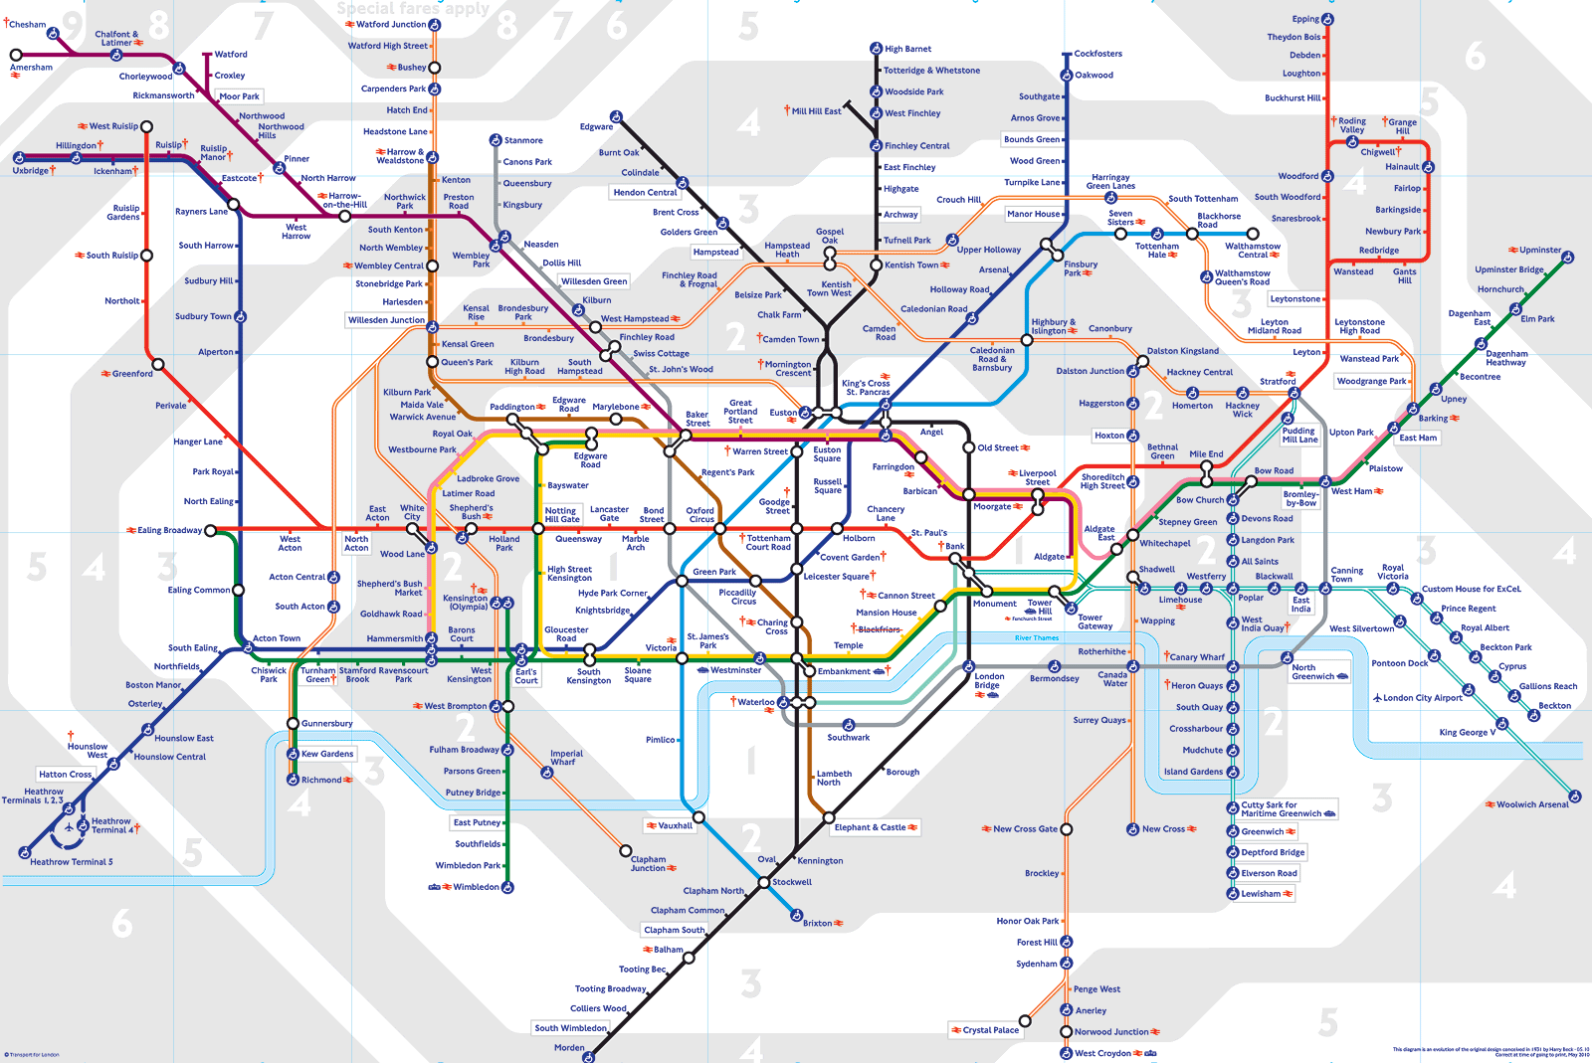
הדימוי החזותי של שנת המב"ל – מפת מטרו
מב"ל

Slide 3
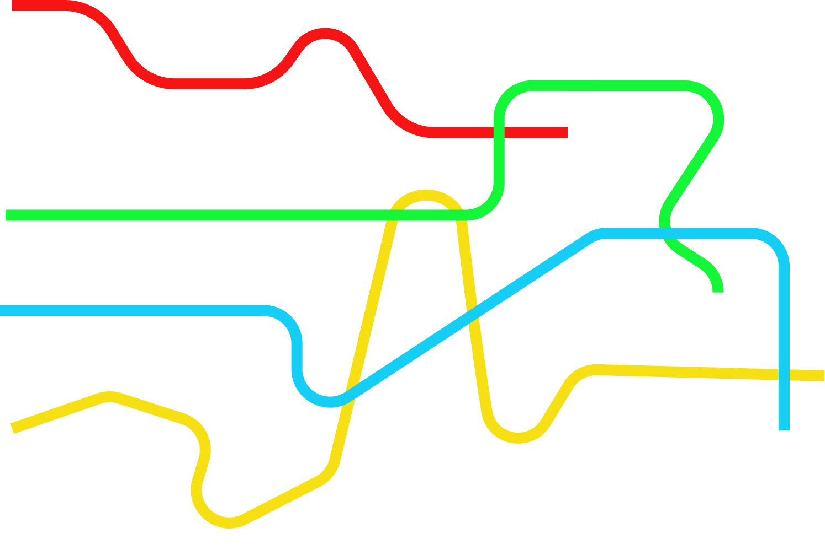
העונות
T1 עונה גלובלית
T2 עונה ישראלית
T3 התמחות
T 4 העונה האינטגרטיבית

Slide 4
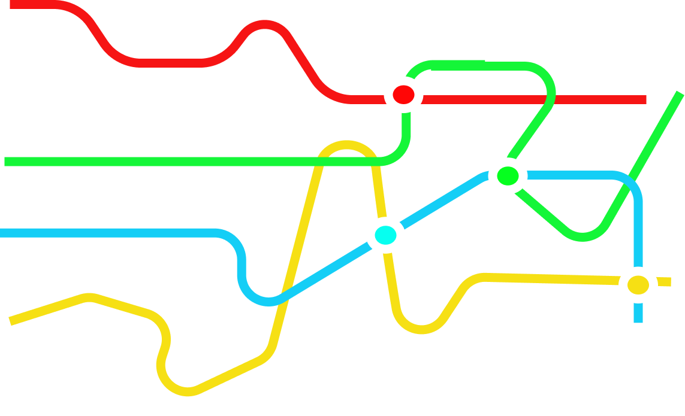
העונות והתחנות הגדולות
T1 עונה גלובלית
סמינר מחקרי
אירופה
T2 עונה ישראלית
סימולציה
T3 התמחות
סמינר מזרח
סמינר מחקרי
ארה"ב
T 4 העונה האינטגרטיבית

Slide 5
קורסים וסמינרים בחלוקה לעונות
T1 עונה גלובלית
בטל"ם גלובלי
מהפוליס לגלובליצזיה
סמינר מחקרי
אירופה
פוליטיקה /
מדינאות
מחשבה אסטרטגית
מיומנויות אישיות
T2 עונה ישראלית
אבות האומה
חשיבה אסטרטגית
סיורי בטל"ם
מושגי בטל"ם
סימולציה
T3 התמחות
סמינר התמחות
העולם הדיגיטלי
סמינר בחירה
סמינר מזרח
סמינר מחקרי
ארה"ב
T 4 העונה האינטגרטיבית
פרויקט גמר

Slide 6
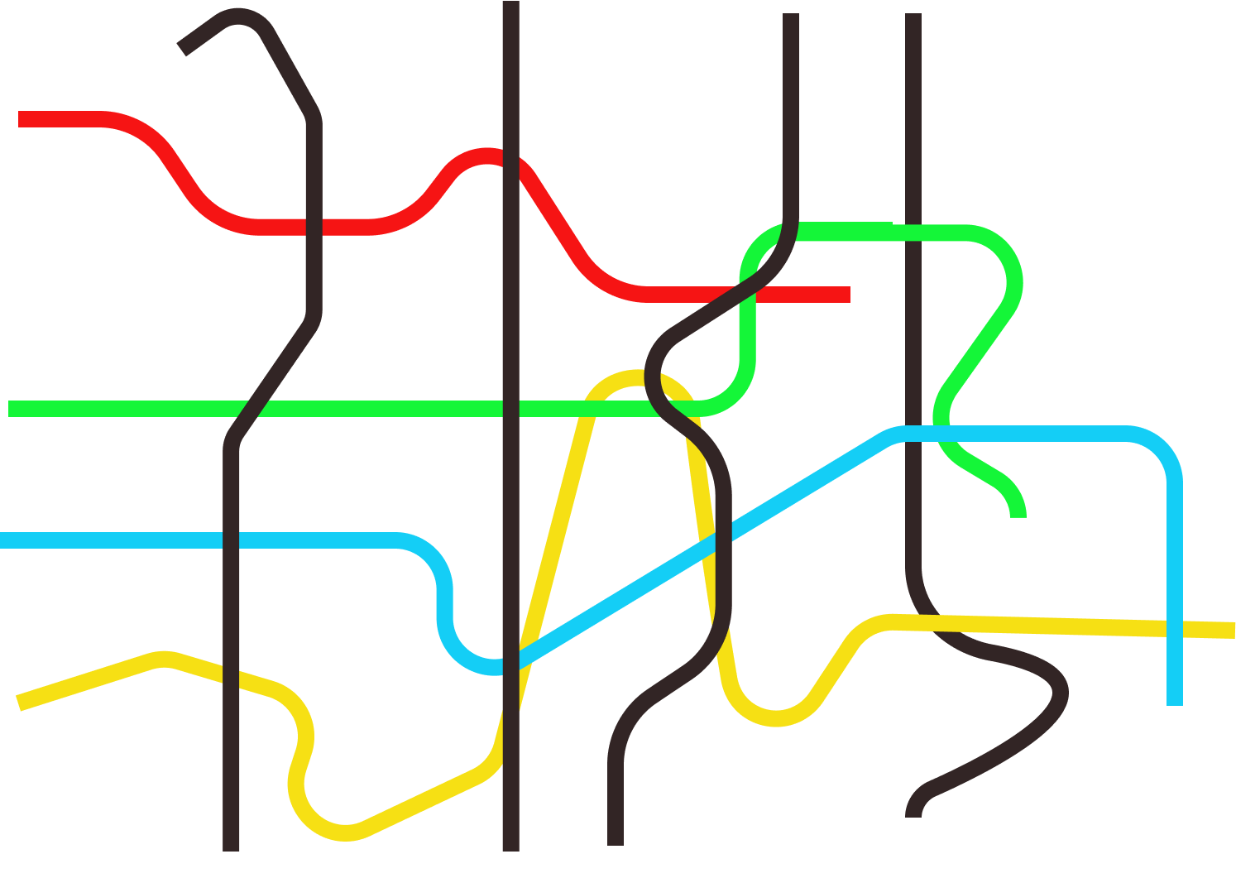
4 תחומי הלימוד – מרכיבי הביטחון הלאומי
T1 עונה גלובלית
T2 עונה ישראלית
T3 התמחות
T 4 העונה האינטגרטיבית
הגנה לאומית
כלכלה
חברה
מדינאות

Slide 7
הקו הסגול - אסטרטגיה
T1 עונה גלובלית
T2 עונה ישראלית
T3 התמחות
T 4 העונה האינטגרטיבית
הגנה לאומית
כלכלה
חברה
מדינאות

Slide 8
הקו הכתום – תהליך הלמידה האישי
T1 עונה גלובלית
T2 עונה ישראלית
T3 התמחות
T 4 העונה האינטגרטיבית
הגנה לאומית
כלכלה
חברה
מדינאות
אסטרטגיה

Slide 9
מתודות למידה
מליאה
צוות
ציוות
אישי
אינטגרטיבי

Slide 10
הדימוי החזותי של שנת הלימודים במב"ל
T1 עונה גלובלית
סמינר מחקרי אירופה
סימולציה
סמינר מזרח
סמינר ארה"ב
T2 עונה ישראלית
T3 התמחות
T 4 העונה האינטגרטיבית
הגנה לאומית
כלכלה
חברה
מדינאות
אסטרטגיה

